Slide 1
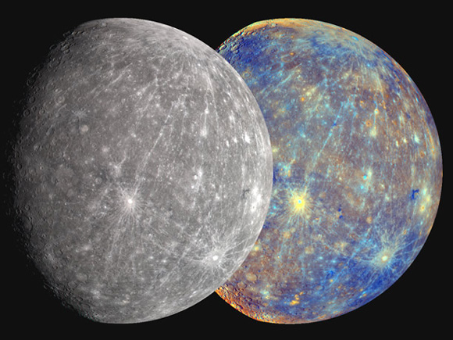
Merkúr

Slide 2
A Merkúr besorolása
A Merkúr a Naphoz legközelebbi, méretét tekintve a második legkisebb bolygó. Nála csak a Plútó kisebb. A Merkúrénál nagyobb átmérővel két hold is büszkélkedhet, ezek a Ganymedes és a Titán. Igaz ugyan, hogy a Merkúr sűrűsége kb. háromszor nagyobb az őt leköröző holdakénál. A Merkúrnál csak a Jupiter, a Vénusz és időnként a Mars ragyog fényesebben az égen, mégis elég nehéz megfigyelnünk, mert mindig a Nap közelében jár. Kicsiny pályaátmérője miatt sohasem távolodik el 28 foknál messzebbre a Naptól, és ezért csak akkor figyelhető meg távcső nélkül, amikor este vagy hajnalban a horizont közelében tartózkodik. A bolygó észlelését az is nehezíti, hogy korongjának átmérője még távcsőben is rendkívül kicsinynek látszik. A Merkúrnak nincs holdja.

Slide 4
A Merkúr pályája
A bolygó háromszor fordul meg tengelye körül, mialatt két teljes keringést végez a Nap körül. A jelenség hasonló ahhoz, mint ami a Hold esetében is megfigyelhető, a lényeges különbség az, hogy a bolygó két keringés alatt három forgást végez, míg a Hold esetében a két periódus tökéletesen kiegyenlítődött. A Merkúr rendkívüli mértékben elnyúlt ellipszis alakú pályán kering. Napközelben a Nap másfélszer akkorának látszik a felszínéről, mint naptávolban. Amikor a Merkúr a legközelebb jár a Naphoz, pályamenti sebessége olyan nagy, hogy az ebből adódó szögsebesség felülmúlja a tengelyforgásét. Ezért a bolygó felszínén álló képzeletbeli megfigyelő számára olyan jelenség következne be, amely az egész Naprendszerben egyedülálló. Néhány napon át a Nap a szokásossal ellentétes irányban haladna az égen, majd ismét megfordulva folytatná útját az égitestek között. Ha a megfigyelőnk úgy helyezkedne el a Merkúron, hogy a perihélium-átmenet idején a Napot a keleti horizonton látná, tanúja lehetne annak, amint csillagunk feltűnik a horizonton, visszafordul, lebukik az alá, majd röviddel később ismét felkel, hogy most már folytassa is égi útját.

Slide 5
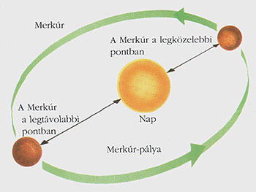

Slide 6
A Merkúr felszíne
A Merkúr felületének minden négyzetméterére hatszor annyi sugárzás érkezik a Napból, mint a Föld azonos nagyságú területére. A bolygó nappali hőmérséklete elég magas, átlagban 600 K (kb. 330 Celsius fok), miközben eléri a 750 K (480 Celsius fok) körüli maximumot. Ugyanakkor éjszaka a hőmérséklet 90 K-re (kb. -180 Celsius fok) süllyed.
Anyagi, kémiai összetételét tekintve a Merkúr Föld típusú bolygó. Kicsiny mérete ellenére a Merkúr sűrűsége közel azonos a Földével, ami azt sugallja, hogy vastartalma a Földének nagyjából a kétszerese lehet. A vas-nikkel mag a bolygó sugarának nagyjából a 75%-át teszi ki. Ez a mag képviseli a bolygó tömegének a 80%-át.
A Merkúr mágneses tere csaknem eléri a Földön mért mágneses tér erősségének 1%-át.

Slide 8
A Merkúr felszíne II.rész
A Merkúr felszíne a Holdéhoz hasonló: kráterekkel borított, fennsíkok és egyenletesebb felszínű vulkanikus síkságok tagolják. A Merkúron vannak hegységek, hegyláncok, kráterek, medencék. A Merkúr felszínének legszembetűnőbb alakzata a Calories-medence. Ez egy ősi lávával telt, kb. 1300 km (negyed bolygóátmérőnyi) szélességben elterülő kör alakú kráter. Feltevések szerint akkor keletkezett, amikor egy hatalmas, 100 km széles test ütközött a Merkúrnak

Slide 10
A Merkúr felszíne
A bolygó Caloris-medencével szemközti oldalán vetődések találhatók. Feltételezések szerint a Caloris-medence keletkezését okozó ütközés által keltett lökéshullámok végighaladtak a bolygón és a túlsó felén találkoztak, ennek eredményeként ott vetődések jöttek létre. Ez a terület kb. 800 km széles.
A Merkúr felületén mindenütt megtalálható kráterek a Naprendszer életének első néhány százmillió évében bekövetkezett ütközések maradványai.
A kráterek közötti lapos területek azt sejtetik, hogy a bolygó valaha vulkanikus tevékenység színtere volt. A Naprendszer kialakulása után lávafolyások tölthették ki az erősen kráteressé vált területeket.

Slide 13
A Merkúr légköre
A Merkúrnak nincs észrevehető sűrűségű légköre. A bolygó napsütötte oldala igen forró, fel kell tételeznünk, hogy még a legnehezebb gázok is eltávoztak onnan. Ráadásul az összes bolygó közül a Merkúr felszínének fényvisszaverő képessége a leggyengébb, leginkább a sötét holdtalajéhoz hasonló. A Merkúr felszíne által szórt napfény színképi vizsgálata is megerősíti, hogy a bolygónak nincs kimutatható légköre.
Légkör tehát nem védi felszínét a meteorok becsapódásaitól és nem is pusztítja le a létrejött krátereket. Ha volt is valaha légköre, akkor a közeli Napból érkező részecskék árama elsodorta, vagy a nagy hőség szöktette el. Ami megmaradt, az a hélium, olyan pici nyomással, amely a Föld felszíni légnyomásának csupán töredéke. (Árnyékoló, védelmező légkör nélkül a hőmérséklet nappal eléri a 430°C-ot, ami elegendő lenne az ólom megolvasztásához, éjjel viszont -180°C, amely a Földön majdnem elég alacsony lenne a levegő cseppfolyósításához.)

Slide 14
A MERKÚR ADATAI
Tömeg A Föld tömegével kifejezve: | 6,42 10²³ kg 0,11*Föld tömeg
Egyenlítői sugár A Föld egyenlítői sugarával: | 3393 km 0,53
Közepes sűrűség | 3,95 gm/cm³
Naptól mért közepes távolság A Föld-Nap távolsággal kifejezve: | 227 900 000 km
Tengelyforgási idő | 24,62 óra
Keringési idő | 686,98 nap = 1,88 év
Közepes pályamenti sebesség: | 24,13 km/sec
A pálya excentricitása | 0,093
Az egyenlítõ hajlásszöge a pályasíkhoz | 25,19°
A pályasíknak az Ekliptikával bezárt szöge: | 1,85°
Egyenlítõi nehézségi gyorsulás | 3,72 m/sec²
Egyenlítõi szökési sebesség | 5 km/sec
Albedó (Fényvisszaverõ képesség) | 0,154
Felszíni hõmérséklet | - 133°C és + 22 °C között
Légnyomás | 700 Pa
A légkör összetétele: Széndioxid Nitrogén Argon | A légkör összetétele: 95% 3% 1,6%

